Slide 1
Vyššia nervová činnosť
- odpoveď organizmu na podnet sa nazýva reflex
- rozlišujeme nepodmienené a podmienené reflexy
Základné znaky nepodmienených reflexov:
- sú vrodené, trvajú po celý život, sú to najjednoduchšie prejavy správania, počas života sa nemenia, na určitý podnet sa dostaví vždy rovnaká odpoveď, pre ich vznik nie je potrebný nácvik, ústredia nepodmienených reflexov sa nachádzajú najmä v mieche a predĺženej mieche
Medzi nepodmienené reflexy patrí napríklad:
- cicanie, dýchanie, žmurkanie, slzenie, slinenie, kýchanie, kašľanie, rozšírenie zrenice v tme, vracanie, žuvanie, úchopový reflex

Slide 2
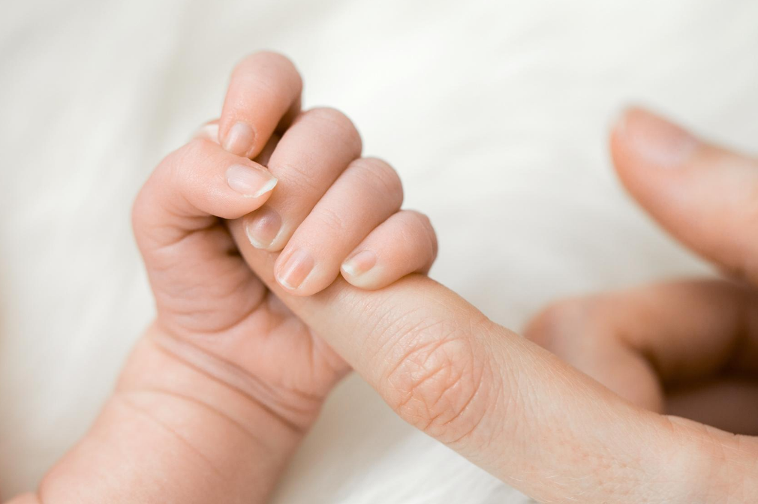
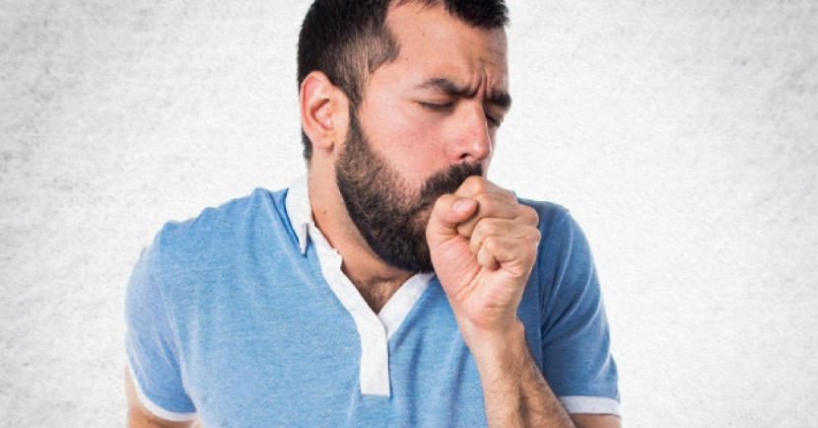
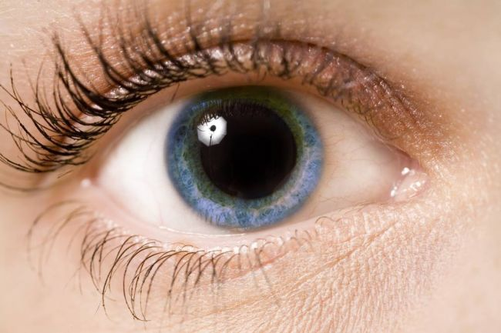
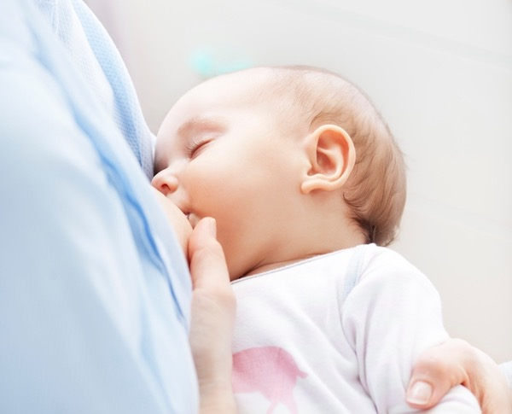
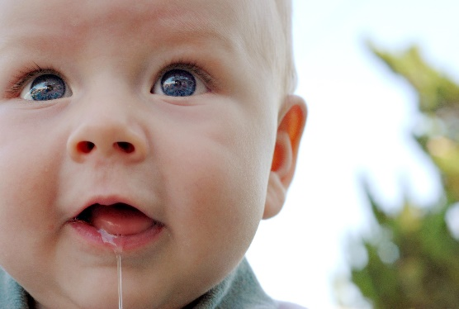

Slide 3
Základné znaky podmienených reflexov:
- vytvárajú sa počas života, sú získané na základe skúseností, sú dočasné – trvajú určitý čas, vznikajú a zanikajú v priebehu života, môžu vyhasnúť, sú viazané na určitú podmienku, treba ich posilňovať, vznikajú na podklade existujúceho nepodmieneného reflexu, umožňujú sa prispôsobovať zmenám, ústredia podmienených reflexov sa nachádzajú v mozgu a mozgovej kôre
Medzi podmienené reflexy patrí napríklad:
- učenie, pamäť, rozprávanie, písanie ....

Slide 4
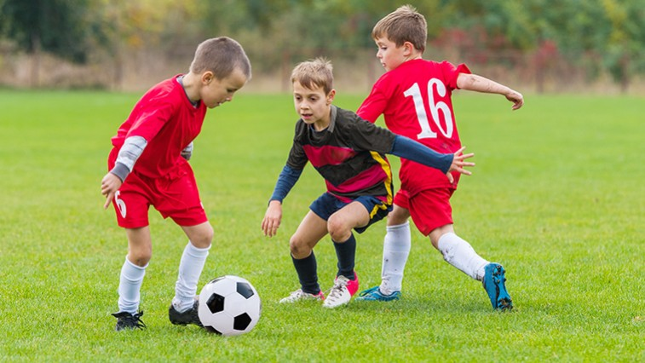
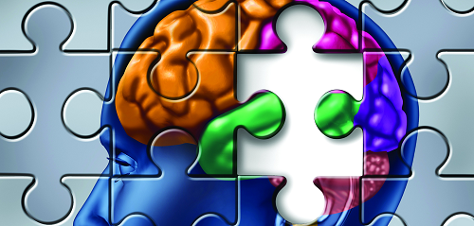

Slide 5
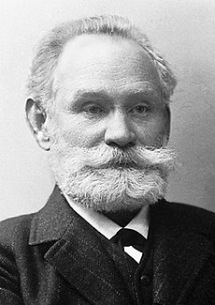
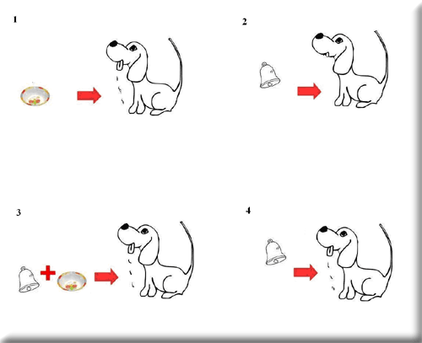
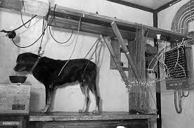
- funkciu mozgu a reflexy skúmal ruský biológ Pavlov
- zaoberal sa štúdiom podmienených reflexov
- pri svojich výskumoch zistil, že pes vylučuje sliny:
pri podávaní potravy
– takýto reflex nazývame vrodený – nepodmienený reflex
vždy, keď vidí ošetrovateľa,
ktorý mu nosí potravu – čiže pri inom podnete,
ktorý je spojený s podávaním potravy
– takýto reflex nazývame získaný – podmienený reflex

Slide 6
Signálová sústava
- poznáme 2 druhy signálovej sústavy:
- prvá signálová sústava – súbor príslušných reflexov – reakcií zvieraťa alebo človeka na zrakový, sluchový, čuchový, chuťový alebo hmatový vnem, čiže signál
- druhá signálová sústava – súbor reflexov – reakcií človeka napríklad na slovo – napísané, vyslovené, myslené, ktorému človek rozumie (predstaví si pod daným slovom konkrétny predmet)
- druhá signálová sústava je sústava signálov vyššieho rádu a je základom pre myslenie, reč, prácu
- patria sem zložité podmienené reflexy - vyššia nervová činnosť, charakteristická len pre človeka

